Slide 1
TRƯỜNG THPT NGÔ LÊ TÂN
TỔ NGỮ VĂN – TIẾNG ANH
GIÁO VIÊN: NGUYỄN THỊ MỸ PHƯỢNG
LỚP 11A3
BÀI 6/ TIẾT 61.
ĐỌC MỞ RỘNG THỂ LOẠI KIẾN VÀ NGƯỜI

Slide 2
ĐỌC MỞ RỘNG THỂ LOẠI KIẾN VÀ NGƯỜI
TRẦN DUY PHIÊN
Notes:
https://pixabay.com/en/forest-light-mood-light-beam-657902/

Slide 3
MỤC TIÊU
01. Giúp học sinh nắm được đặc trưng thể loại của truyện ngắn thông qua việc phân tích tác phẩm cùng thể loại với những tác phẩm đã học trong phần đọc.
03. Thông điệp nghệ thuật tác phẩm gởi đến người đọc
02. Nắm được nội dung và nghệ thuật của truyện ngắn Kiến và người
04. Có thái độ trân trong, yêu quý và bảo vệ thiên nhiên

Slide 4
Khởi động
Notes:
https://pixabay.com/en/forest-fog-nature-winter-trees-547363/

Slide 5
Hãy nêu những đặc điểm của truyện ngắn?
- Có cốt truyện đơn giản chỉ xung quanh một tình huống.
Dung lượng ngắn
Số lượng nhân vật ít.
Các sự kiện được tập trung vào một biến cố chính, dồn nén mâu thuẫn trong một thời gian ngắn
Có thông điệp của văn bản chỉ tập trung vào một khía cạnh của đời sống
…………………….
Notes:
https://pixabay.com/en/forest-light-mood-light-beam-657902/
https://pixabay.com/en/bright-hanging-illuminated-1854161/

Slide 6
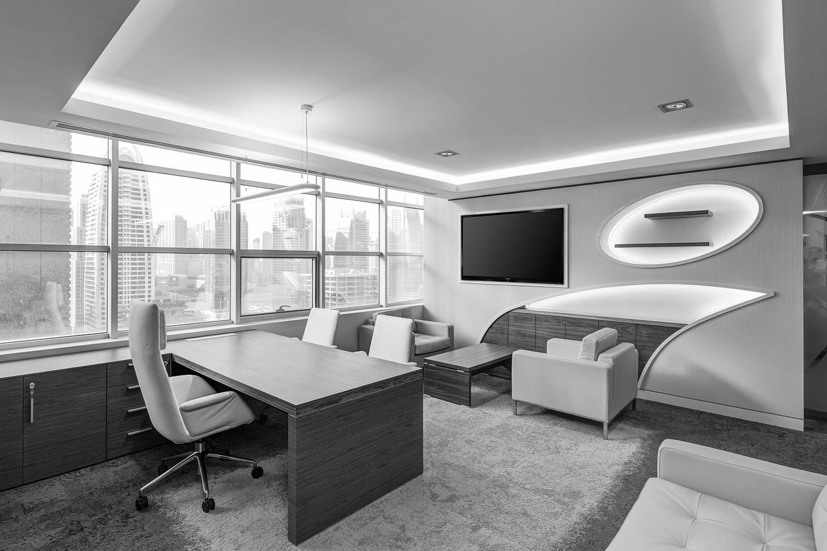
Theo anh (chị) thiên nhiên có vai trò như thế nào với đời sống của con người?
Con người nên ứng xử như thế nào với thiên nhiên?
Notes:
https://pixabay.com/en/office-sitting-room-executive-730681/
https://pixabay.com/en/imac-ipad-computer-tablet-mobile-605421/

Slide 7
HÌNH THÀNH KIẾN THỨC
Notes:
https://pixabay.com/en/student-typing-keyboard-text-woman-849825/
https://pixabay.com/en/architecture-building-business-city-1868016/
https://pixabay.com/en/office-sitting-room-executive-730681/

Slide 8
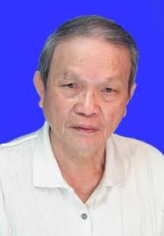
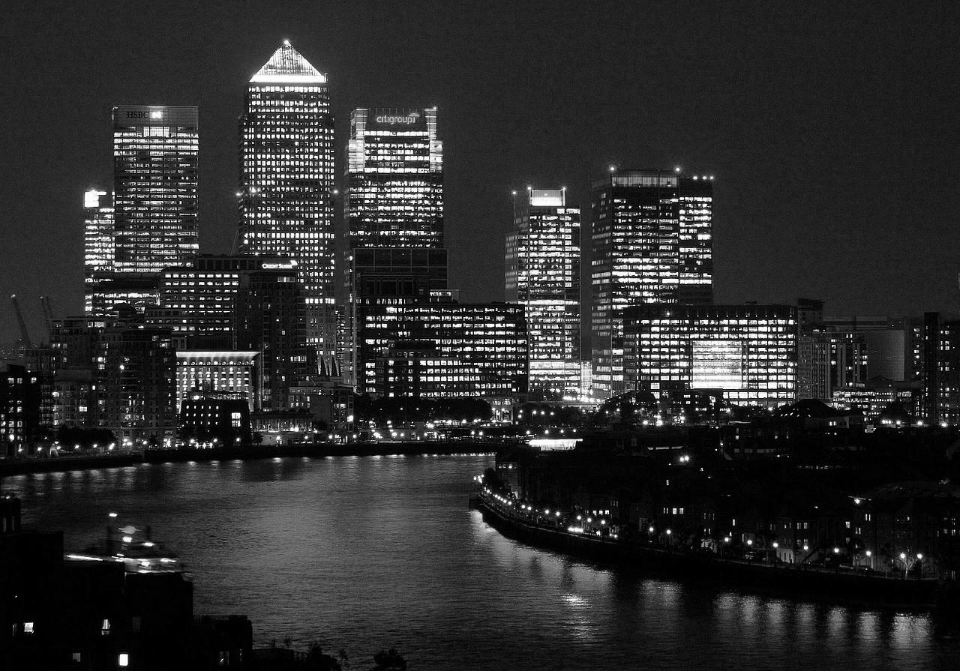
I. Tìm hiểu chung
1. Tác giả
- Trần Duy Phiên là một nhà văn nổi tiếng từ rất sớm. Những trang truyện ngắn của ông mang đậm màu sắc cá nhân và mối quan hệ mật thiết giữa con người và tự nhiên.
Notes:
https://pixabay.com/en/student-typing-keyboard-text-woman-849825/
https://pixabay.com/en/architecture-building-business-city-1868016/
https://pixabay.com/en/office-sitting-room-executive-730681/
https://pixabay.com/en/entrepreneur-startup-start-up-man-593358/

Slide 9
2. Tác phẩm
-Truyện ngắn “Kiến và người” in trong Tạp chí Đất Quảng.
-Tác phẩm là câu chuyện về sự đấu tranh môi trường sống giữa một gia đình và loài kiến, và con người sẽ không thể chiến thắng nếu như xâm chiếm môi trường sống của các loài trong tự nhiên.

Slide 10
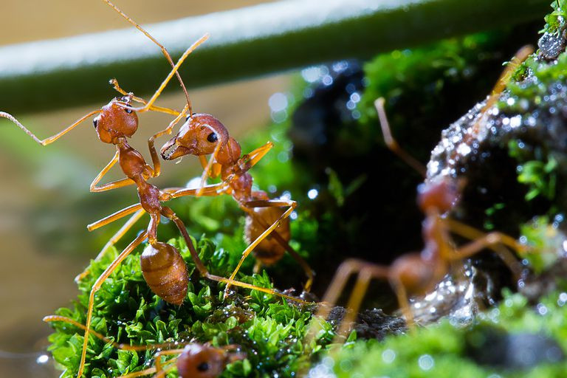
II. Khám phá văn bản
Hình tượng bầy kiến, nhan đề
Ngôi kể, điểm nhìn
Sự kiện chính
Các yếu tố hư cấu, tưởng tượng
Thông điệp của văn bản

Slide 11
Liệt kê các sự kiện chính trong văn bản và nêu dấu hiệu để nhận biết Kiến và người là một truyện ngắn ?

Slide 12
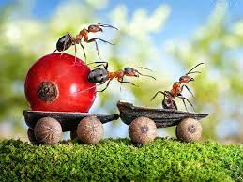
1. Những sự kiện chính trong văn bản và dấu hiệu để nhận biết Kiến và người là truyện ngắn
a. Những sự kiện chính của văn bản.

Slide 13
Người bố đề nghị cả gia đình phá rừng để sinh sống và làm ăn nhưng bị đàn kiến nổi giận tấn công vì bị xâm chiếm chỗ ở
Các sự kiện chính
Cả gia đình tìm mọi cách để thoát khỏi vòng vây của bầy kiến
Sáng hôm sau bầy kiến vào được trong nhà, tấn công các vật nuôi và con người. Người bố đốt căn nhà và đưa cả gia đình chạy ra đường lộ. Cả gia đình đau đớn nhìn lại thành quả của gia đình bị lửa thiêu rụi.
Người mẹ mất, người con trai lớn theo bố về lại ngôi nhà bị phá hủy. Người bố khi nhận ra được sai lầm của bản thân đã phát điên.

Slide 14
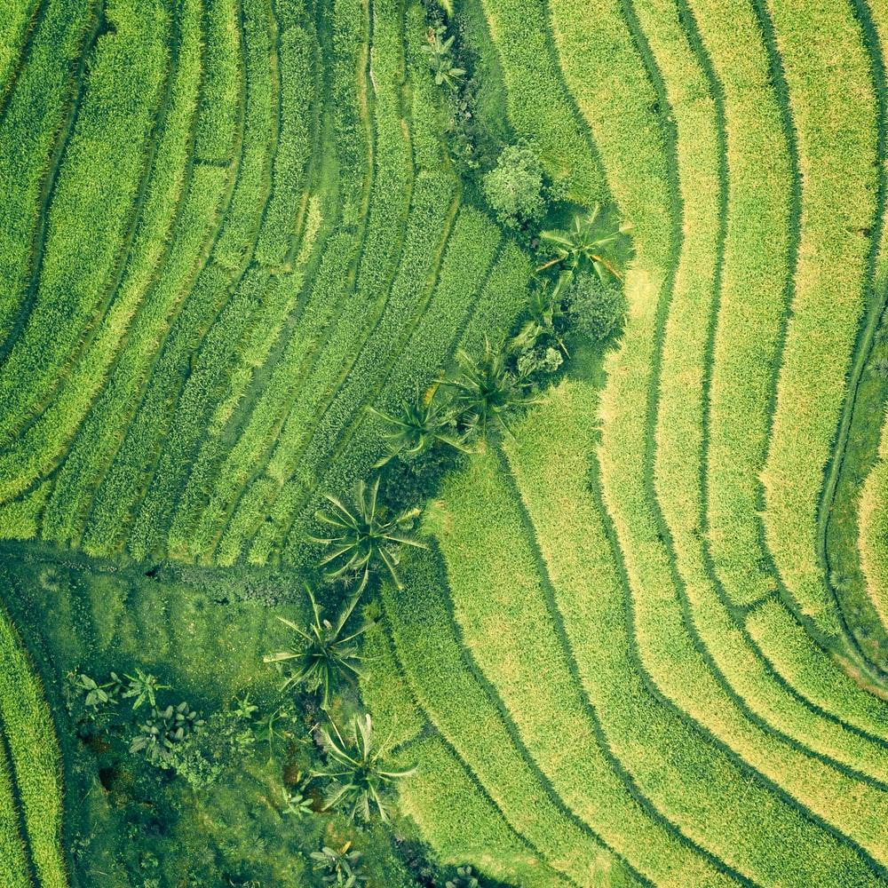
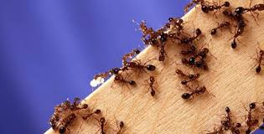
b. Dấu hiệu để nhận biết Kiến và người là một truyện ngắn.
- Có cốt truyện đơn giản: xung quanh 1 tình huống : Bầy kiến nổi giận tấn công gia đình.
- Dung lượng nhỏ
- Số lượng nhân vật ít
- Các sự kiện được tập trung vào một biến cố chính, dồn nén mâu thuẫn trong thời gian ngắn: Trong 1 ngày đêm
Gia đình
Bầy kiến
Bố
Mẹ
2 con
- Có thông điệp của văn bản: Tập trung làm rõ một khía cạnh của đời sống( Hiện tượng phá rừng khiến con người chịu hậu quả nặng nề)

Slide 15
Câu chuyện được kể từ ngôi kể nào? Điểm nhìn từ ai? Tác dụng của viêc chọn ngôi kể và điểm nhìn trong văn bản?
Thông điệp của tác phẩm?

Slide 16
2. Ngôi kể, điểm nhìn, tác dụng của việc sử dụng ngôi kể và điểm nhìn trong tác phẩm.
- Ngôi kể thứ nhất: Người con trai lớn – xưng “ cháu”
- Điểm nhìn chủ yếu từ người con trai lớn, có khi của người bố.
Giúp cho việc thể hiện chủ đề và thông điệp của văn bản khách quan và đa diện hơn.

Slide 17
chỉ ra sự tương đồng và khác biệt trong cách suy nghĩ của “bố cháu”, “ mẹ cháu”, “cháu” và “ em cháu”?

Slide 18
3. Sự tương đồng và khác biệt trong cách ứng xử của người con, người mẹ và người bố trước sự tấn công của đàn kiến.
Người bố | Người mẹ, con trai

Slide 19
3. Sự tương đồng và khác biệt trong cách ứng xử của người con, người mẹ và người bố trước sự tấn công của đàn kiến. * Tương đồng: Cùng tìm mọi cách để thoát khỏi sự tấn công của đàn kiến. * Khác biệt
Người bố | Người mẹ, con trai
+ Người bố quyết liệt, cực đoan và bạo liệt một mất một còn với đàn kiến hơn là quan tâm đến các thành viên khác trong gia đình ( tự tay thiêu hủy ngôi nhà và tất cả những thành quả lao động của gia đình) | + Người mẹ và người con: Ôn hòa, có cái nhìn đa diện nhiều chiều hơn, có những lúc nhìn thấu được nhân quả, lí do đàn kiến giận dữ, tấn công.

Slide 20
Phân tích ý nghĩa của hình tượng bầy kiến và nhận xét cách đặt nhan đề của tác giả?

Slide 21
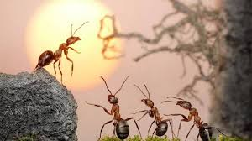
4. Ý nghĩa của hình tượng bầy kiến và cách đặt nhan đề của tác giả.
a. Ý nghĩa hình tượng bầy kiến
Đại diện cho các sinh vật tự nhiên bị đẩy khỏi môi trường sống quen thuộc thuận tự nhiên chúng sẽ phản kháng, tiêu diệt những gì làm hại đến cuộc sống của chúng-> bản năng tự vệ.

Slide 22
b. Ý nghĩa nhan đề
- Thiên nhiên và con người có vị thế ngang hàng nhau.
- Mối quan hệ giữa con người và thiên nhiên là mối quan hệ cộng sinh, tương hỗ, công bằng ( Quan hệ từ “và” )
- Đặt kiến trước người: nhắn nhủ cần quan tâm đến tự nhiên trước vì đó là môi trường sống của tất cả các sinh vật và con người. Con người không thể cho mình là thượng đẳng, trung tâm để áp đặt, tấn công, khai phá bừa bãi tự nhiên.

Slide 23
Nhận xét vai trò của yếu tố tưởng tượng và hư cấu trong truyện Kiến và người?

Slide 24
5. Tác dụng của yếu tố hư cấu, tưởng tượng trong truyện ngắn Kiến và người
- Cho thấy Sức mạnh và sự cuồng nộ của tự nhiên khi bị đẩy đến đường cùng.
- Tác động mạnh đến nhận thức của con người giúp con người thức tỉnh để đối xử công bằng với tự nhiên.
- Tạo được sự lôi cuốn, hấp dẫn, hứng thú đối với độc giả.

Slide 25
Truyện đã mang lại thay đổi gì trong nhận thức của bạn về mối quan hệ giữa con người và thiên nhiên?

Slide 26
III. Tổng kết
- Mang những đặc đặc trưng của truyện ngắn như: cốt truyện, sự kiện, nhân vật, ngôi kể, điểm nhìn, thông điệp của văn bản…
- Truyện có nhiều yếu tố tưởng tượng, hư cấu đã tác động mạnh đến nhận thức của người đọc, góp phần thể hiện được thông điệp, chủ đề của tác phẩm.
Nghệ thuật

Slide 27
III. Tổng kết
- Mối quan hệ cộng sinh, tương hỗ giữa con người và thiên nhiên.
- Con người cần có sự thức tỉnh đối xử công bằng với tự nhiên trên tinh thần khai thác và bảo vệ.
Nội dung

Slide 28
LUYỆN TẬP

Slide 29
Câu 1: Vì sao đàn kiến cuồng nộ tấn công con người?
A
D
B
A. Vì gia đình đã phá rừng xâm hại đến nơi ở, cuộc sống của đàn kiến.
C
C
B .Vì đàn kiến xâm phạm đến cuộc sống của con người
D
C. Vì gia đình không may mắn nên gặp phải bầy kiến dữ.
B
A
D. Vì gia đình đã vô tình sống cạnh đàn kiến.

Slide 30
Câu 2: Hậu quả mà gia đình phải gánh chịu trong truyện?
A
D
B
A. Thiệt hại nhẹ, không đáng kể.
C
B. Nghiêm trọng, mất quá nhiều, không cứu vãn được..
C
C. Không để lại hậu quả..
B
D
A
D. Có thể vãn hồi được.

Slide 31
Câu 3: Thông điệp tác giả muốn gởi đến người đọc qua truyện Kiến và người?
A
D
B
A. Con người cần có nhận thức đúng, công bằng với tự nhiên,
C
C
B. Đề cao vai trò của con người, cần có hành động quyết liệt tiêu diệt các yếu tố gây hại đến đời sống.
D
B
C. Hạ thấp vai trò của con người trong mối quan hệ với tự nhiên.
A
D. Cần chọn nơi ở hợp lí.

Slide 32
Câu 4. Theo văn bản Kiến và người, câu “ Nhưng bố là chồng là cha và bố cứ tin vào con mắt sâu thẳm của mình, quên hẳn cuộc đời.” có hàm ý:
A
D
B
A. Người con trách móc người bố đã cực đoan chỉ làm theo suy nghĩ của bản thân mà quên mất trách nhiệm với gia đình, với cuộc sống.
C
C
B. Đánh giá tính cách quyết đoán của người bố.
B
D
C. Sự thấu hiểu của người con đối với người bố..
A
D. Cả B và C đều đúng.

Slide 33
VẬN DỤNG

Slide 34
Sau khi tìm hiểu truyện ngắn” Kiến và người”, anh (chị) hãy viết một đoạn văn nêu cảm nghĩ của bản thân về những việc cần làm để bảo vệ môi trường sống ?
Lưu ý : Trong đoạn văn có sử dụng các yếu tố phá vỡ ngôn ngữ

Slide 36
Free Google Slides Templates
FGST
Notes:
You can safely remove this slide. This slide design was provided by Free Google Slides Templates – You can download more templates, shapes and elements for PowerPoint from http://freegoogleslidestemplates.com

